Slide 1
Беденко Галина Михайловна МБОУ Греково-Степановская СОШ учитель физической культуры и ОБЖ

Slide 2
Презентацию выполнила учитель физической культуры МБОУ Греково-Степановская СОШ Беденко Г.М. 2012-2013 уч.год.
Презентация «Рождённый дважды»
(посвящена спортсмену паралимпийцу
Иреку Зарипову).
(физическая культура 7-11 кл).

Slide 3
Аннотация.
Эта презентация посвящена спортсмену паралимпийцу Иреку Зарипову, который признан лучшим паралимпийцем планеты. Он своим примером показывает, как надо бороться с трудностями. Оставшись без ног в 17 лет, Ирек не только выжил, но и стал чемпионом паралимпийских игр.

Slide 4
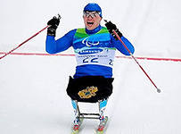
Ирек Зарипов
Дата рождения:27.03.1983 года
Место рождения: Башкирская АССР, г.Стерлитамак, Россия
Гражданство: Россия
Российский спортсмен, Заслуженный мастер спорта России, четырёхкратный чемпион Зимних Паралимпийских игр 2010 года в Ванкувере.

Slide 5
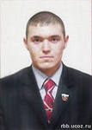
«День прошёл, а ты не знаешь, для чего ты нужен в этой жизни»- говорил о себе Ирек Зарипов.
Ему -29 лет. Окончил профессиональный лицей и Башкирский экономико-юридический колледж.
В 2000 году в возрасте 17 лет стал инвалидом, после того, как по его собственным словам, попал под МАЗ на мотоцикле. Огромный МАЗ буквально проехался по его ногам. Врачи вынуждены были ампутировать Иреку обе ноги.
После аварии ничем не занимался. Два года была реабилитация, жил как растение. Вес был 93 килограмма, а сейчас 65.

Slide 6
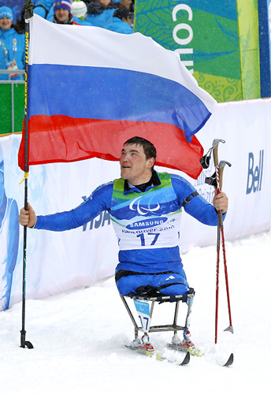
В инвалидный спорт Ирек пришёл в 2003 году в родной Башкирии, просто, чтобы занять время. Но толчок был от родителей, за что Ирек им очень благодарен. После случившегося с ним несчастья, он пробовал себя в различных дисциплинах- лёгкой и тяжёлой атлетике, плавании, настольном теннисе. В сезоне 2004-2005 годов попал в паралимпийскую сборную Башкирии по лёгкой атлетике, после чего по совету специалистов, переключился на лыжные гонки и биатлон. Этими видами спорта с тех пор занимается под руководством тренера Амира Гумерова.

Slide 7
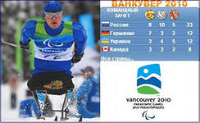
До аварии, Зарипов , по его словам, занимался всем по немногу, как все пацаны, непрофессионально. Выигрывал Кубки мира по биатлону, лыжным гонкам. Он участник Паралимпиады в Турине, где лучшим его результатом было четвёртое место в биатлонной гонке на 7,5 км.

Slide 8
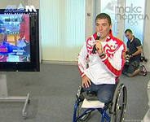
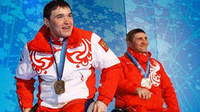
Паралимпиада в Ванкувере стала для Ирека настоящим триумфом и принесла ему 5 медалей, четыре из которых золотые и одна серебряная.

Slide 9
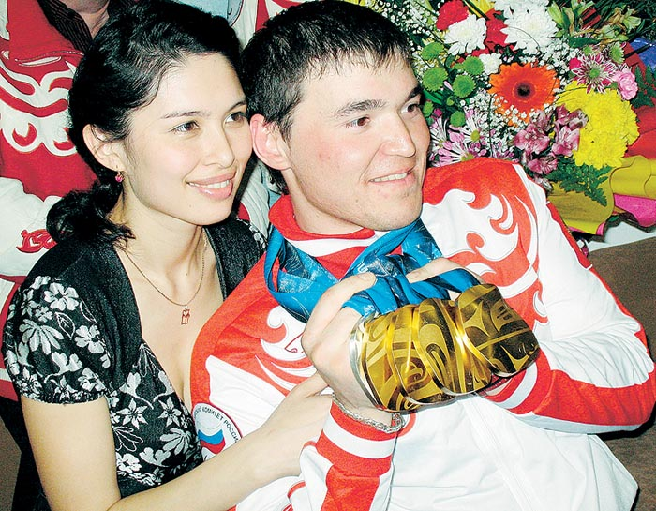
Ирек Зарипов-лучший паралимпиец планеты.
Ирек с женой Еленой познакомился давно, ещё до трагедии, обменялись телефонами. Когда с парнем случилась беда, Лена часто приходила в больницу к Иреку. Они полюбили друг друга и вскоре стали мужем и женой.

Slide 10
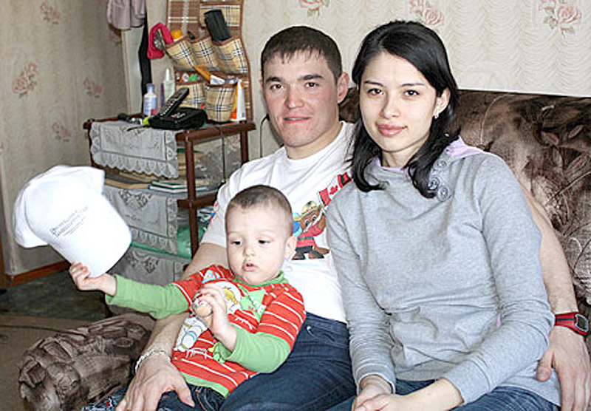
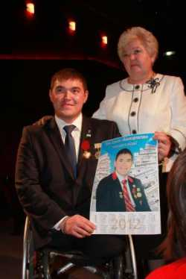
Ирек Зарипов:»Свою жизнь мы должны строить сами».
Ирек с женой Еленой и сыном Айнуром.
Ирек со своей мамой Василиной Мустафиновной
Ирек с женой Еленой и сыном Айнуром.
Ирек со своей мамой Василией Мустафиновной.

Slide 11
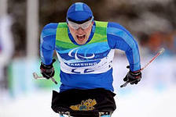
Ирек Зарипов, паралимпиец: «Отчаиваться никогда нельзя».
Свои победы чемпион посвящает всем, кто способствовал его становлению, кто за него болел. Это его родители, жена Елена, сын Айнур. В олимпийском 2010 году в семье Зариповых родилась долгожданная дочь Диана, которую в семье называют «золотой девочкой», в честь наград, завоёванных папой.

Slide 12
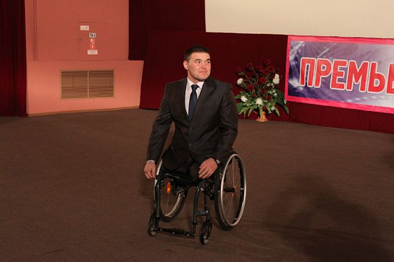
Ирек Айратович Зарипов своим примером показал всему миру, что возможности человека действительно безграничны.

Slide 13
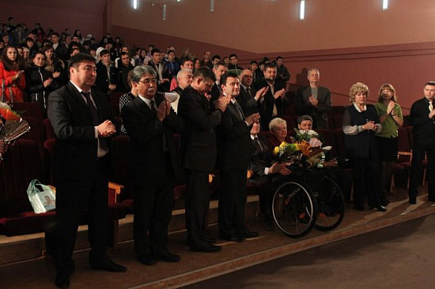
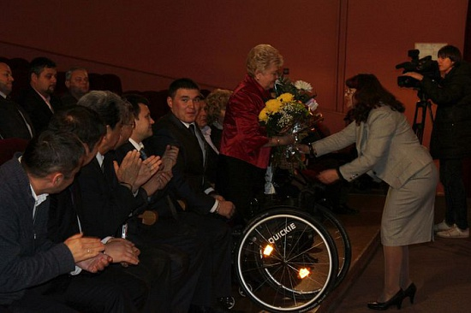
Презентация фильма:»Рождённый дважды»
В городе Стерлитамак кинематографистами был создан документальный фильм «Рождённый дважды». Фильм посвящён Иреку Зарипову, который своим жизненным примером даёт людям веру в свои силы.

Slide 14
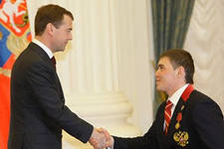
Вручение награды.
За большой вклад в развитие физической культуры и спорта, за высокие спортивные достижения на Паралимпийских зимних играх 2010 года в городе Ванкувере, Дмитрий Медведев вручил Иреку Зарипову орден «За заслуги перед Отечеством IV степени».

Slide 15
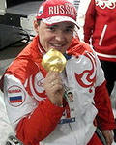
Главная наша цель-это Сочи-2014 года.
Ирек Зарипов является Послом Олимпиады «Сочи 2014 года». В номинации «Преодоление», Ирек признан «Лучшим спортсменом».

Slide 16
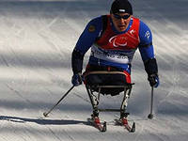
Награды Ирека Зарипова
1.Орден «За заслуги перед Отечеством 4 степени».
2. Орден « За заслуги перед республикой Башкортостан».
3.Почётная грамота республики Башкортостан.
4. Заслуженный мастер спорта России.

